Slide 1


الدعم الوقائي
– اللغة العربية –
المستوى
الأول
الفترة 2
الحصة 7
الحصة
نسخة تجريبية خاصة بمؤسسات الريادة غير نهائية
- نسخة قيد التطوير -

Slide 2


خاص بالأستاذ(ة)
توجيهات لاستعمال العرض
شرائح خاصة بالأستاذ(ة)
إرشادات للشروحات والتعليمات التي يجب على الأستاذ(ة) قولها
أمثلة على التوجيهات للأستاذ(ة)
يطلب من التلاميذ قراءة الكلمات

Slide 3


في نهاية حصة اليوم، سيكون 80% من المتعلمين على الأقل قادرين على:
تعرف معجم بسيط حول الأنشطة اليومية.
تعرف حرفي "د" و"ذ" تسمية ورسما.

Slide 4








أيقونات توجيهية
هذا النشاط مرتبط بتوظيف الألواح.
المناولة والألعاب
العمل الجماعي
العمل الثنائي
عمل فردي على الكراسة
أصغي إلى أستاذي وألاحظ ما يفعله.
أُحَضِّرُ لوازمي المدرسية قبل بداية الدرس.
العمل في مجموعات صغرى

Slide 5




العدة اللازمة للحصة
اللوحة
الكراسة
لوحة المقاطع والحروف
بطاقات الحروف

Slide 6

هيكلة الحصة
 |  | افتتاح الحصة: تعلم سلوك الأسبوع: الاستماع وأخذ الكلمة
 |  | نشاط اعتيادي: طقس تسجيل الحضور نشيد "أنا الفتى النظيف"
 |  | تحدث وإغناء المعجم: الاستماع لحكاية: "بائع القبعات" قراءة الصورة: "لوحة الأنشطة اليومية"
 |  | أنشطة القراءة والكتابة: أنشودة الحروف تقديم حرفي: "د" و"ذ" الوعي الصوتي المبدأ الألفبائي التخطيط والتلوين
 |  | اختتام الحصة: - لعبة سلة الحروف
10 دقائق
20 دقيقة
40 دقيقة
50 دقيقة
20 دقائق

Slide 7
1
افتتاح الحصة
تعرف الأيقونات التوجيهية

Slide 8

مرحبا بكم، سننطلق في حصة اللغة العربية؛
سنتعرف اليوم كيف أستمع جيدا وآخذ الكلمة لأتحدث.
سلوك الأسبوع: الاستماع وأخذ الكلمة

Slide 9

أستمع جيدا لأجوبة زملائي؛
أستمع جيدا لتعليمات أستاذي

Slide 10

آخذ الإذن من أستاذي برفع أصبعي؛
آخذ الإذن قبل الكلام وقبل الخروج إلى المرحاض.

Slide 11


آخذ الإذن من زميلي لأستعمل وسيلته: قلم، طباشير...

Slide 12
يصرح الأستاذ بالهدف من الحصة بشكل واضح ومختصر.
في حصة اليوم سنعمل جميعا على تحقق الهدف الآتي:

Slide 13

2
طقس تسجيل الحضور
نشاط اعتيادي
نشيد: أنا الفتى النظيف

Slide 14


الآن، خذوا ألواحكم والطبشور، سنتعلم كيف نكتب أسماءنا.

Slide 15
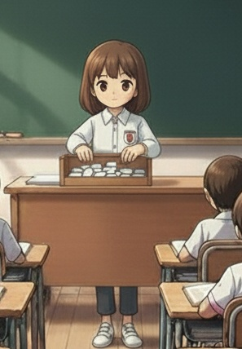
كل واحد منكم يبحث عن اسمه من بين البطاقات
يتقدم كل واحد بالدور ويسحب بطاقته
أبحث عن بطاقتي

Slide 16
لاحظوا جيدا، سأقوم بكتابة اسمي مستعينا ببطاقتي.
يقوم الأستاذ بنمذجة العملية مبينا طريقة النقل.

Slide 17
الآن دوركم، قوموا بكتابة أسمائكم على ألواحكم مستعينين ببطاقاتكم.
يتنقل الأستاذ بين الصفوف لمساعدة التلاميذ على كتابة أسمائهم.

Slide 18
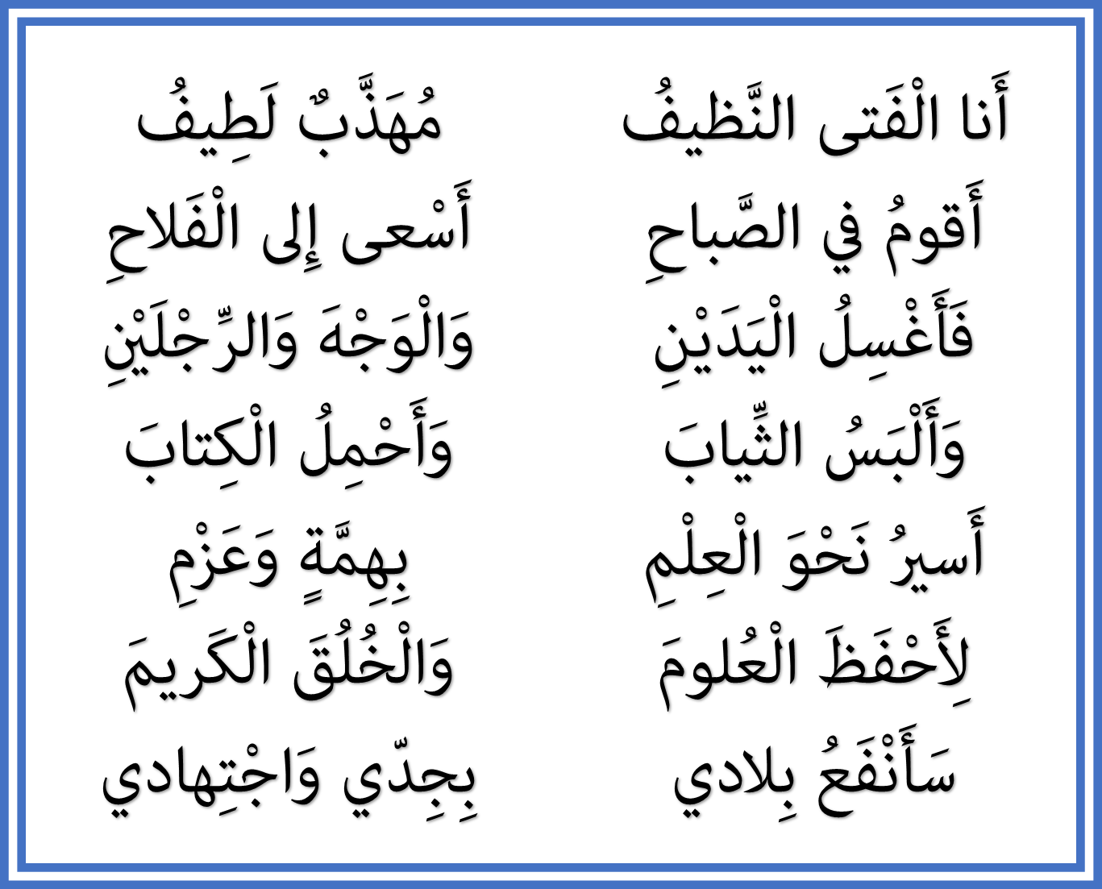
استمعوا جيدا، سأنشد نشيدا بعنوان "أنا الفتى النظيف"، لنستمع جيدا.
يتم تسميع النشيد مرتين إلى ثلاث مرات حسب الحاجة.

Slide 19


الآن، سنردد معا جزءا من النشيد.
يتم ترديد البيتين الأولين من النشيد (بيتا بيتا) لأكثر من مرة حسب قدرة التلاميذ على الاسترجاع.

Slide 20
3
الاستماع لحكاية: "حسن يودع جده"
نشاط الاستماع والتحدث
قراءة الصورة: لوحة الأنشطة اليومية

Slide 21

الاستماع لحكاية:
"بائع القبعات"

Slide 22
الآن أنصتوا جيدا! سأقص عليكم حكاية جديدة، عنوانها "بائع القبعات".

Slide 23
يسرد الأستاذ الحكاية بشكل معبر، مع الحرص على جذب انتباه المتعلمين.
هذا بائع القبعات يسير في القرية.
باع بعض القبعات لأطفال القرية.

Slide 24
يسرد الأستاذ الحكاية بشكل معبر، مع الحرص على جذب انتباه المتعلمين.
تعب البائع، فجلس يستريح تحت شجرة حتى نام.
نزلت القردة من الشجرة، وسرقت القبعات.

Slide 25
يسرد الأستاذ الحكاية بشكل معبر، مع الحرص على جذب انتباه المتعلمين.
عندما استيقظ البائع من نومه، وجد قبعاته فوق رؤوس القردة الشقية.
فكر في حيلة: القردة تحب التقليد؛ رمى البائع تفاحة؛ فرمت القردة تفاحات.

Slide 26
يسرد الأستاذ الحكاية بشكل معبر، مع الحرص على جذب انتباه المتعلمين (تتم إعادة سرد الحكاية مجددا).
رمى البائع قبعة؛ فرمت القردة القبعات.
هكذا استعاد التاجر كل القبعات، فراح يبيعها لسكان القرية.

Slide 27
الآن ما رأيكم في الحكاية؟
يتم تشجيع التلاميذ على التعبير عن فهمهم ومشاعرهم، مع إعطاء الفرصة لأكبر عدد منهم.

Slide 28
الآن لنسترجع أحداث الحكاية، من يعبر عن الصورة الأولى....
يتم تشجيع التلاميذ على التعبير صور الحكاية بالترتيب (صورة لكل تلميذ)، ويتم إشراك أكبر عدد.

Slide 29
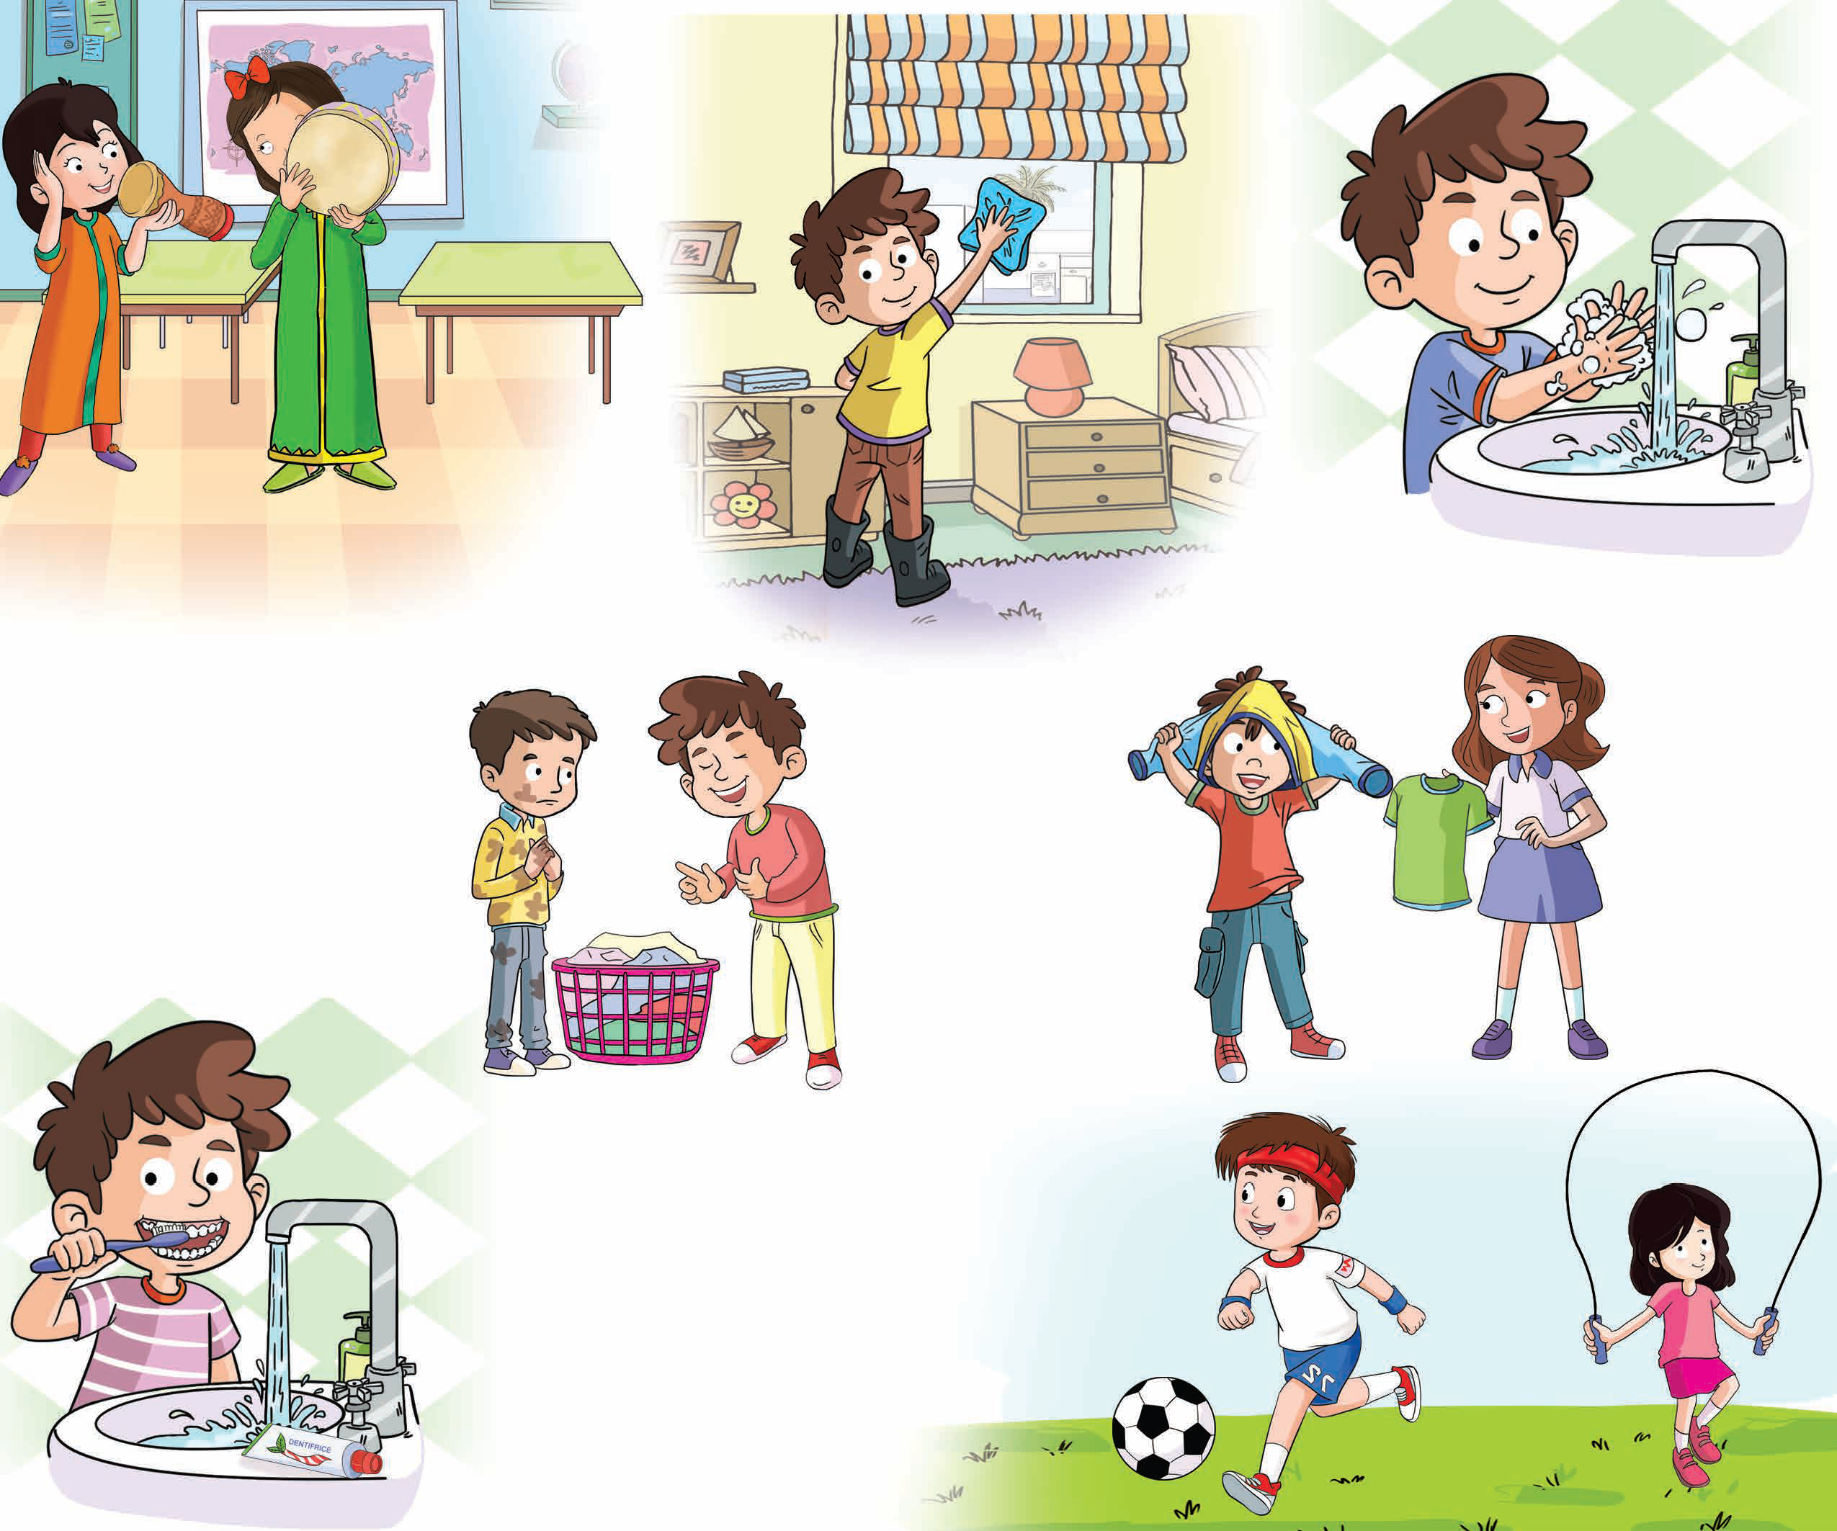
قراءة الصورة

Slide 30
خذوا الآن كراساتكم الصفحة 13، ولاحظوا جيدا لوحة الأنشطة اليومية.
يتأكد الأستاذ من تمكن التلاميذ من فتح كراساتهم على الصفحة المطلوبة ويساعدهم على ذلك.

Slide 31
ماذا تلاحظون؟ من يعطيني كلمة تعبر عن شيء أو فعل في الصورة؟
يتم منح 15 ثانية للتلاميذ قصد ملاحظة اللوحة، قبل الإجاب، ويعطي الأستاذ مثالا لتيسير الفهم.

Slide 32
يتم توجيه التلاميذ إلى التركيز على كل فرد في اللوحة، ومعرفة الفعل الذي يقوم به.

Slide 33
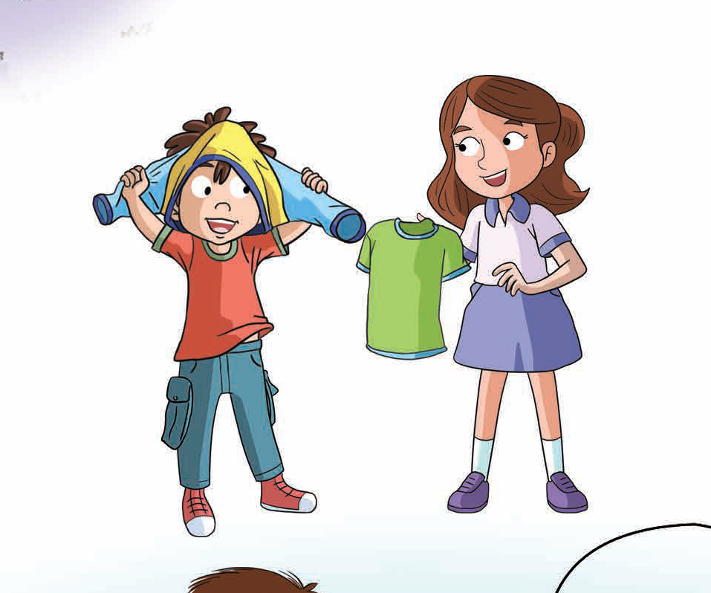
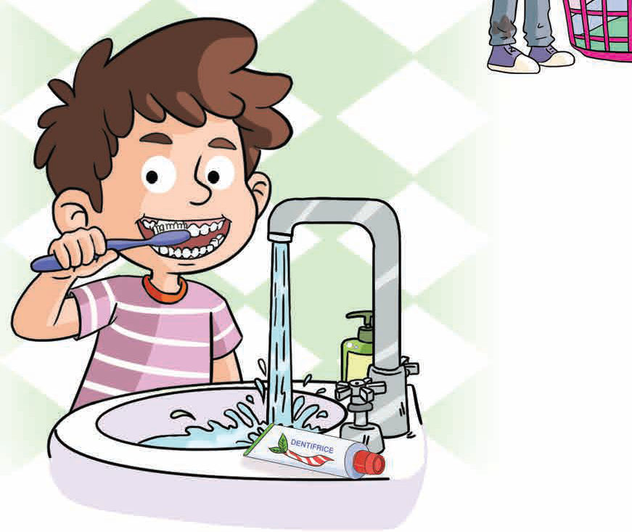
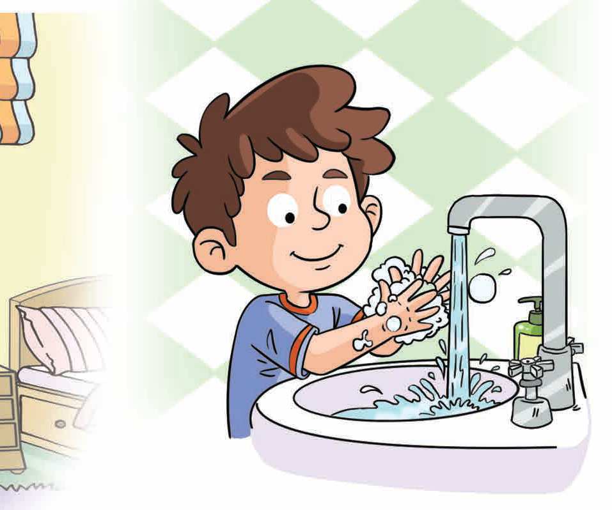
إذن، ما الذي أفعله قبل الحضور إلى المدرسة؟
عبر أسئلة يتم توجيه المتعلمين إلى ترديد الأفعال التالية: أغسل يدي...
ألبس ثيابي
أغسل أسناني
أغسل يدي

Slide 34
4
أنشطة ما قبل القراءة

Slide 35
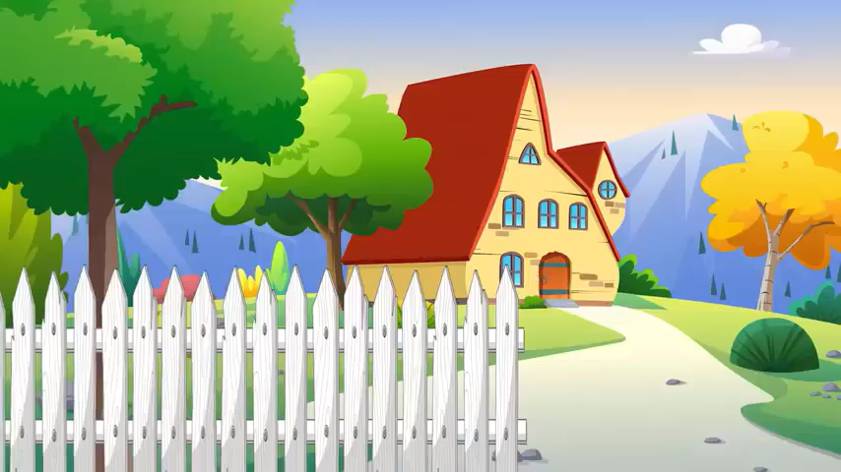
لنردد أنشودة الحروف من الألف إلى الذال.
يتدرب التلاميذ على إنشاد الحروف التسعة الأولى مع الاستعانة بلوحة الحروف

Slide 36

انتبهوا الآن! لنتعرف جميعا على الحرف الأول.
يتتبع التلاميذ الشريط للتعرف على الحرف الأول.

Slide 37
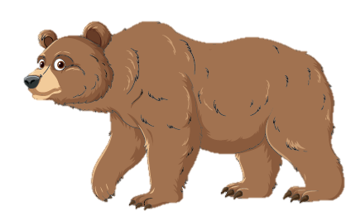
ما هو الحرف الأول الذي شاهدناه في الشريط؟ حرف اليوم هو "حرف الدال [د]" كما في كلمة "دب"
يستحضر التلاميذ الحرف المقدم في الشريط، ويرددون [د]
د

Slide 38

انتبهوا الآن! من يحدد لي على لوحة الحروف حرف الدال [د]؟
ينتدب بعض التلاميذ لتحديد موقع الحرف على لوحة الحروف

Slide 39
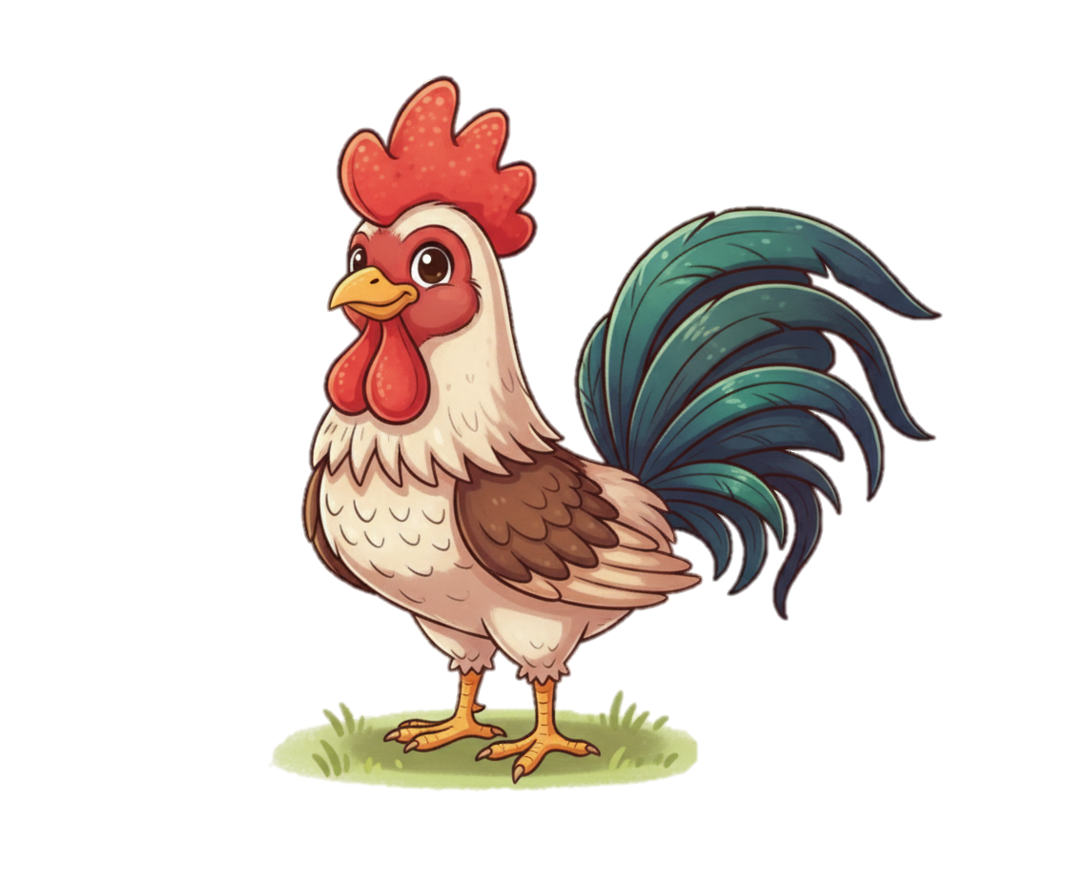
حرف الدال [د]، كما في كلمة دب: د – دب/ كما في كلمة ديك: د – ديك
يردد التلاميذ حرف الدال مع الكلمات المرجعية د – دب/ د – ديك.
د
ديكࣱـ
دُبࣱّ

Slide 40

الآن سنلعب لعبة الصمت! أغمضوا أعينكم وأنصتوا جيدا للكلمة التي سأقولها: "دلو"
ينطق الأستاذ كلمة بصوت خافت.

Slide 41
الآن افتحوا أعينكم! من يكرر الكلمة التي همست بها؟ "دلو"
يستمر التدرب على لعبة الصمت لمدة 30 ثانية عبر تكرار كلمات أخرى.

Slide 42
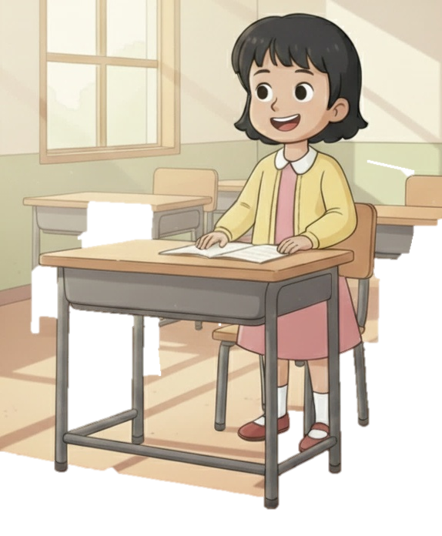
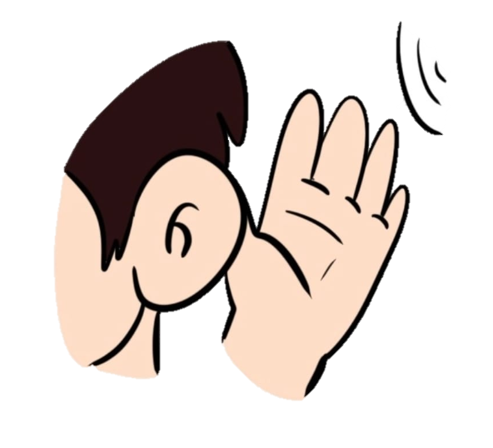

لنتذكر لعبة وقوف-جلوس: إذا سمعت الصوت [ د] أقف، إذا لم أسمع الصوت [ د ] أجلس.

Slide 43
الآن، سأنطق الكلمات، وعليكم بالانتباه جيدا: جمل – دملج – دار - حبل – دف
يتم الحرص على نطق الكلمات ببطء وتوضيح سبب القيام أو الجلوس.

Slide 44
الآن، خذوا بطاقاتكم وابحثوا عن حرف الدال، ثم ارفعوا البطاقة.

Slide 45

نعم أحسنتم، هذه هي بطاقة حرف الدال.

Slide 46
لاحظوا الكلمات التالية، فهي تتضمن حرف الدال:
يتم تقديم الكلمات ودعوة المتعلمين إلى تمييز حرف الدال في كل كلمة
دَلْوࣱ
ديكࣱـ
دُبࣱّ
دَلْوࣱ
ديكࣱـ
دُبࣱّ

Slide 47
الآن دوركم، من يعطيني كلمة تتضمن [د]:
يتم تشجيع التلاميذ على تقديم الكلمات مع التصحيح، يتم تدوين الكلمات على السبورة وتمييز الحرف فيها.

Slide 48

انتبهوا الآن! لنتعرف جميعا على الحرف الثاني.
يتتبع التلاميذ الشريط للتعرف على الحرف الثاني.

Slide 49
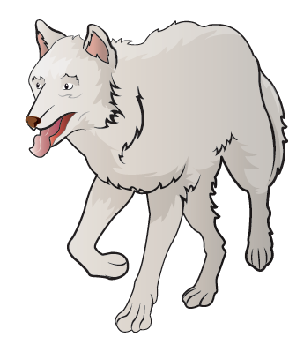
ما هو الحرف الأول الذي شاهدناه في الشريط؟ حرف اليوم هو "حرف الذال [ذ]" كما في كلمة "ذئب"
يستحضر التلاميذ الحرف المقدم في الشريط، ويرددون [ذ]
ذ

Slide 50
انتبهوا الآن! من يحدد لي على لوحة الحروف حرف الذال [ذ]؟
ينتدب بعض التلاميذ لتحديد موقع الحرف على لوحة الحروف

Slide 51

حرف الذال [ذ]، كما في كلمة ذئب: ذ – ذئب/ كما في كلمة ذرة: ذ – ذرة
يردد التلاميذ حرف الذال مع الكلمات المرجعية ذ – ذئب/ ذ – ذرة.
ذ
ذُرَةࣱ
ذِئْبࣱ

Slide 52
الآن سنلعب لعبة الصمت! أغمضوا أعينكم وأنصتوا جيدا للكلمة التي سأقولها: "ذباب"
ينطق الأستاذ كلمة بصوت خافت.

Slide 53
الآن افتحوا أعينكم! من يكرر الكلمة التي همست بها؟ "ذباب"
يستمر التدرب على لعبة الصمت لمدة 30 ثانية عبر تكرار كلمات أخرى.

Slide 54
نتذكر: إذا سمعت الصوت [ ذ] أقف، إذا لم أسمع الصوت [ ذ ] أجلس.

Slide 55
الآن، سأنطق الكلمات، وعليكم بالانتباه جيدا: ذيل – ذرة – خلخال - ذئب – ثمار.
يتم الحرص على نطق الكلمات ببطء وتوضيح سبب القيام أو الجلوس.

Slide 56
الآن، خذوا بطاقاتكم وابحثوا عن حرف الذال، ثم ارفعوا البطاقة.

Slide 57

نعم أحسنتم، هذه هي بطاقة حرف الذال.

Slide 58
لاحظوا الكلمات التالية، فهي تتضمن حرف الذال:
يتم تقديم الكلمات ودعوة المتعلمين إلى تمييز حرف الذال في كل كلمة
ذُبابࣱ
ذُرَةࣱ
ذِئْبࣱ
ذُبابࣱ
ذُرَةࣱ
ذِئْبࣱ

Slide 59
الآن دوركم، من يعطيني كلمة تتضمن [ذ]:
يتم تشجيع التلاميذ على تقديم الكلمات مع التصحيح، يتم تدوين الكلمات على السبورة وتمييز الحرف فيها.

Slide 60

الآن سنلعب لعبة البطاقات المقلوبة في ثنائيات، خذوا بطاقة حرف الثاء، إلى جانب بطاقتي حرفي الدال والذال

Slide 61

الآن قوموا بقلب البطاقات وغيروا مواضعها دون أن يراك زميلك.

Slide 62
الآن كل واحد منكم يحاول اكتشاف بطاقتي حرفي الدال والذال، والفائز من يستطيع اكتشافها.
يتم المرور بين الصفوف وتقديم الدعم في فهم اللعبة، وتحفيز التلاميذ على اللعب.

Slide 63
انتبهوا جيدا، سأقوم برسم حرف الدال في الهواء:
تتم نمذجة رسم الحرف في الهواء، مع الحرص على التوجيه الصحيح.
د

Slide 64
الآن دوركم، ارسموا الحرف في الهواء:
تتم نمذجة رسم الحرف في الهواء، مع الحرص على التوجيه الصحيح.
د

Slide 65
انتبهوا جيدا، سأقوم برسم حرف الذال في الهواء:
تتم نمذجة رسم الحرف في الهواء، مع الحرص على التوجيه الصحيح.
ذ

Slide 66
الآن دوركم، ارسموا الحرف في الهواء:
تتم نمذجة رسم الحرف في الهواء، مع الحرص على التوجيه الصحيح.
ذ

Slide 67
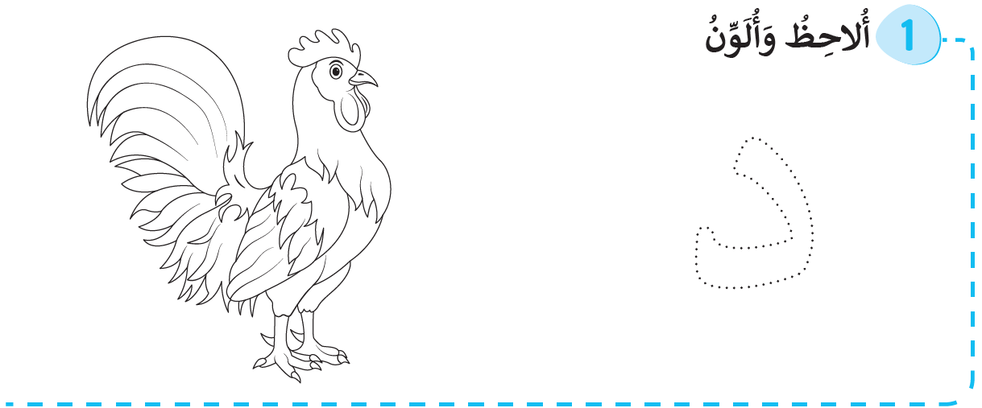
الآن خذوا كراساتكم، وقوموا بتلوين الحرف في النشاط الأول (الصفحة 14).
يمر الأستاذ بين الصفوف مذكرا بطريقة التلوين، مع حث التلاميذ على ترديد [د] وهم يلونون.

Slide 68
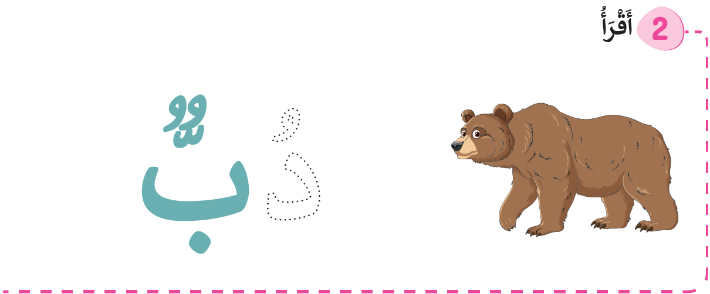
الآن خذوا النشاط الثاني، وقوموا بتلوين الحرف ورددوا: دُ - دُبٌّ
يمر الأستاذ بين الصفوف مذكرا بطريقة التلوين، مع حث التلاميذ على ترديد عبارة:" دُ – دُبٌّ" وهم يلونون.

Slide 69
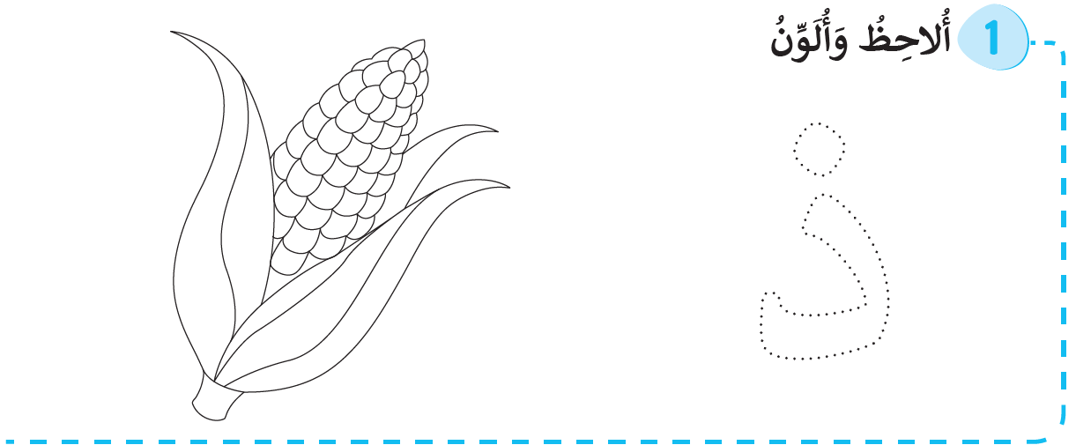
الآن خذوا كراساتكم، وقوموا بتلوين حرف الذال في النشاط الأول (الصفحة 15).
يمر الأستاذ بين الصفوف مذكرا بطريقة التلوين، مع حث التلاميذ على ترديد [ذ] وهم يلونون.

Slide 70
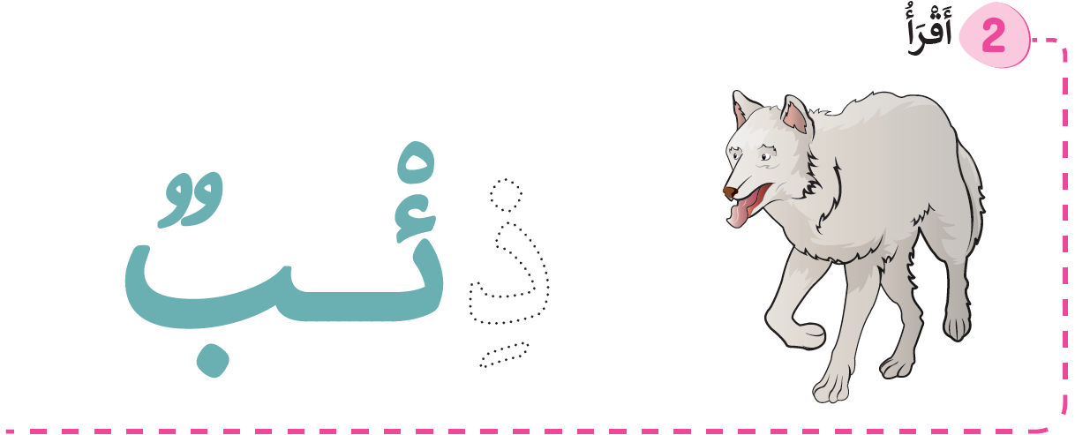
الآن خذوا النشاط الثاني، وقوموا بتلوين الذال ورددوا: ذِ - ذِئْبٌ
يمر الأستاذ بين الصفوف مذكرا بطريقة التلوين، مع حث التلاميذ على ترديد عبارة "ذِ – ذِئْبٌ" وهم يلونون.

Slide 71
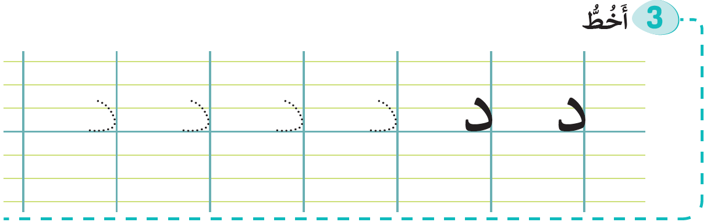
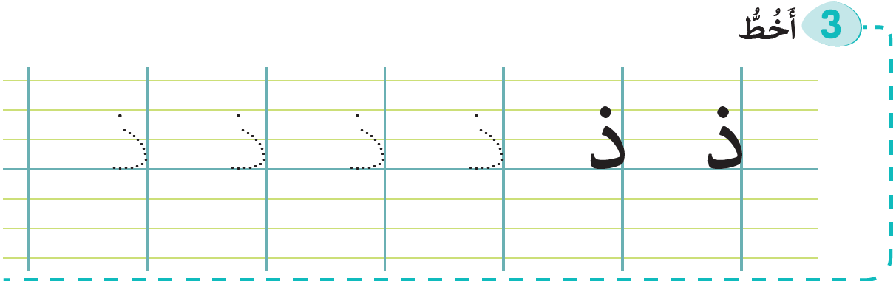
الآن سنتدرب على رسم الحرفين، خذوا النشاط الثالث في الصفحتين 14 و15، وقوموا بتمرير القلم على النماذج
يمر الأستاذ بين الصفوف مذكرا بطريقة رسم الحرفين (يمكن إتمام العمل كواجب منزلي في حال ضيق الوقت)

Slide 72
لنعد الآن على النشاط الأول بكلا الصفحتين، وقوموا بتلوين رسم الديك ورسم الذرة.
يمر الأستاذ بين الصفوف مذكرا بطريقة التلوين (يمكن إتمام العمل كواجب منزلي في حال ضيق الوقت)

Slide 73

لعبة سلة الحروف
5
اختتام الحصة

Slide 74
سنلعب الآن لعبة سلة الحروف، قوموا بتشكيل حلقة.
يتم إعداد سلة صغيرة ونضع فيها جميع بطاقات الحروف التي سبق تقديمها.

Slide 75

ستمررون السلة فيما بينكم وعندما تتوقف الموسيقى سيسحب صاحب السلة بطاقة ويسميها.
يحرص الأستاذ على تنظيم اللعبة وتيسير لعبها، وفي حالة أخطأ التلميذ ننتدب زميلا له للمساعدة.

Slide 76

إلى الحصة القادمة

